Slide 1
স্বাগতম

Slide 2
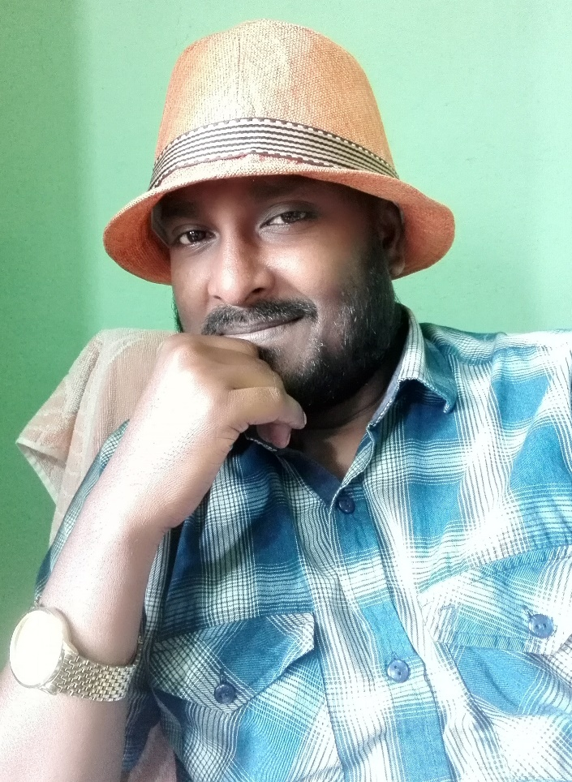
শিক্ষক পরিচিতি
শাহিনুর রাহমান শাহিন শহকারী শিক্ষক
শিবপুর সরকারি প্রাথমিকবিদ্যালয় বিরামপুর,দিনাজপুর।

Slide 3
পাঠ পরিচিতিঃ
শ্রেণিঃতৃতীয়
বিষয়ঃইসলাম ও নৈতিক শিক্ষা
সময়ঃ ৩৫ মিনিট
তারিখঃ০৩/০৫/২০২০

Slide 4
শিখনফল
২.৬.১ পাঁচ ওয়াক্ত সালাতের নাম বলতে পারবে।
২.6.2 কখন কোন সালাত আদায়।

Slide 5
এসো আমরা কিছু ছবি দেখি

Slide 6
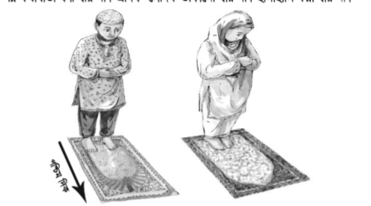
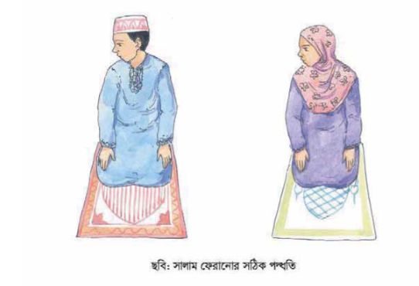

Slide 7
পাঠ ঘোষণা
আজকের পাঠ সালাত
অধ্যায়ঃদ্বিতীয়
পৃষ্ঠা নংঃ৪২,৪৩

Slide 8
সালাতের নাম
ফজর
যোহর
আসর
মাগরিব
এশা

Slide 9
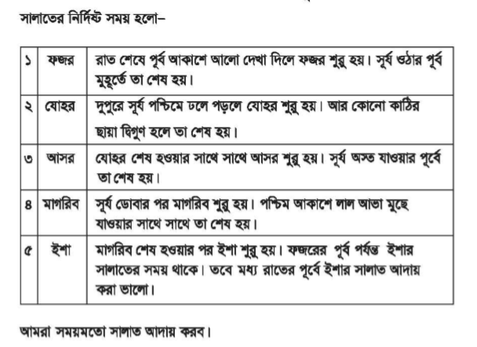

Slide 10
মূল্যায়নঃ
১। দিনে রাতে কয়বার সালাত আদায় করতে হয়?
২।সালাত কার জন্য ফরজ?

Slide 11
দলীয় কাজ
ক- দল
পাঁচ ওয়াক্ত সালাতের নাম বলবে।
খ-দল
সালাত কার উপর ফরজ আর কার উপর ফরজ নয়?

Slide 12
পরিকল্পিত কাজ
কখন কোন সালাত আদায় করতে হয় তার একটি তালিকা তৈরি করে আনবে।

Slide 13
ধন্যবাদ

